Slide 1
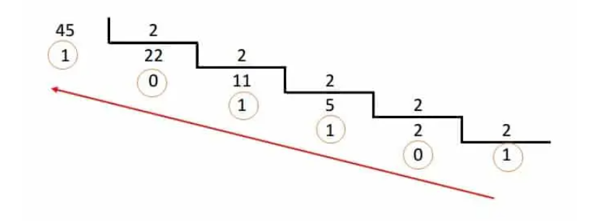
Representação Numérica – Conversão Decimal - Binária
45_{D} = 101101_{B}

Slide 2
Representação Numérica – Conversão Binária - Decimal
1 | 0 | 1 | 1 | 0 | 1
2^5 | 2^4 | 2^3 | 2^2 | 2^1 | 2^0
32 | 16 | 8 | 4 | 2 | 1
101101_{B} = 1x1 + 0x2 + 1x4 + 1x8 + 0x16 + 1x32 = 45_{D}

Slide 3
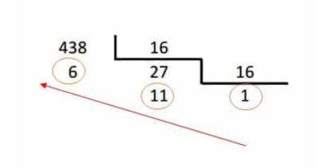
Representação Numérica – Conversão Decimal - Hexadecimal
438_{D} = 1B6_{H}

Slide 4
Representação Numérica – Conversão Hexadecimal - Decimal
0 | 0 | 0 | 1 | B | 6
16^5 | 16^4 | 16^3 | 16^2 | 16^1 | 16^0
1.048.576 | 65.536 | 4.096 | 256 | 16 | 1
1B6_{H} = 6x1 + 11x16 + 1x256 = 438_{D}

Slide 5
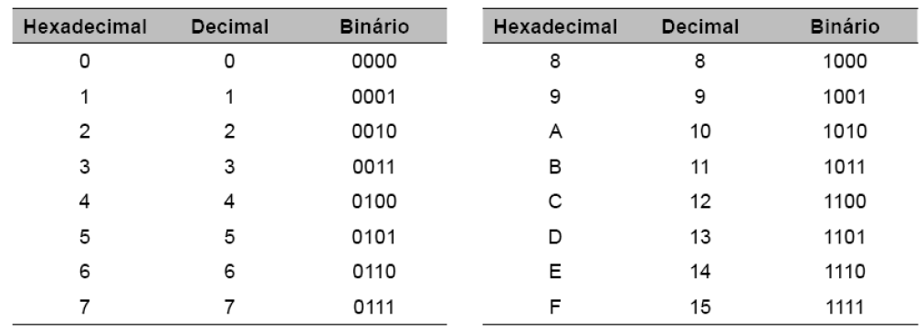
Representação Numérica

Slide 6
Exercícios de Sistema Numérico
Converta o número decimal 123 para binário.
Converta o número binário 0010 1011 para decimal.
Converta o número hexadecimal 0xAB para binário.
Converta o número binário 1101 0110 para hexadecimal.
Converta o número decimal 255 para hexadecimal.
Converta o número hexadecimal 0xFF para decimal.
Converta o número decimal 42 para binário.
Converta o número binário 1001 1010 para decimal.
Converta o número hexadecimal 0x1F para decimal.
Converta o número decimal 567 para hexadecimal.
Converta o número hexadecimal FFFF para decimal.
Converta o número decimal 89 para binário.
Converta o número binário 1111 0011 para hexadecimal.
Converta o número hexadecimal 0x3C para binário.
Converta o número binário 1000 0001 para hexadecimal.

Slide 7
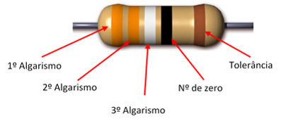
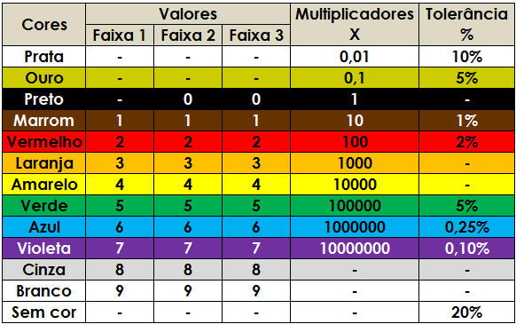
Conhecendo o Hardware – Resistor
A primeira faixa é sempre a mais próxima do terminal
A maioria dos resistores tem apenas 3 faixas, de forma que o 3º algarismo pode ser desconsiderado!
Fonte: https://aprendendoeletrica.com/codigo-de-cores-para-resistores/

Slide 8
Exercícios de Resistores
Qual é o valor de resistência de um resistor que tem as seguintes cores em sua faixa de resistência: amarelo, violeta, vermelho e ouro?
Qual é o valor de resistência de um resistor que tem as seguintes cores em sua faixa de resistência: marrom, preto, amarelo e prata?
Qual é o valor de resistência de um resistor que tem as seguintes cores em sua faixa de resistência: laranja, branco, verde e ouro?
Qual é o valor de resistência de um resistor que tem as seguintes cores em sua faixa de resistência: vermelho, vermelho, marrom e ouro?
Qual é o valor de resistência de um resistor que tem as seguintes cores em sua faixa de resistência: marrom, verde, marrom e prata?
Qual é o valor de resistência de um resistor que tem as seguintes cores em sua faixa de resistência: laranja, preto, verde e ouro?
Qual é o valor de resistência de um resistor que tem as seguintes cores em sua faixa de resistência: amarelo, violeta, amarelo e prata?
Qual é o valor de resistência de um resistor que tem as seguintes cores em sua faixa de resistência: verde, azul, marrom e prata?
Qual é o valor de resistência de um resistor que tem as seguintes cores em sua faixa de resistência: marrom, preto, verde e ouro?
Qual é o valor de resistência de um resistor que tem as seguintes cores em sua faixa de resistência: cinza, vermelho, marrom e ouro?

Slide 9

Conhecendo o Hardware – Resistor
$$LEI de OHM →R= \frac{V}{I}$$
R = Resistência Elétrica em Ohms(Ω);
V = Queda de tensão no resistor em Volts (V);
I = Corrente elétrica que passa pelo resistor em Amperes (A);
Exemplo: Qual resistor eu devo usar para ligar um LED que consome 20mA a 3,3 Volts?
$$LEI de OHM →R= \frac{V}{I} →R= \frac{3,3}{0,020} →R=165 Ohms$$

Slide 10
Exercícios de Lei de Ohm
Um resistor de 220 Ω é alimentado por uma fonte de 12V. Qual é a corrente elétrica que passa pelo resistor?
Um resistor de 100 Ω é alimentado por uma corrente elétrica de 1,5 A. Qual é a tensão elétrica aplicada no resistor?
Um resistor de 470 Ω é alimentado por uma tensão elétrica de 5V. Qual é a corrente elétrica que passa pelo resistor?
Um resistor de 33 Ω é alimentado por uma tensão elétrica de 9V. Qual é a corrente elétrica que passa pelo resistor?
Um resistor de 220 Ω é alimentado por uma corrente elétrica de 20 mA. Qual é a tensão elétrica aplicada no resistor?

